Slide 1
Григорий Осипович Засекин – основатель Саратова

Slide 2
Конец XVI и XVII век на Руси прошел под знаком упрочения власти Московского государства на юге, где русским городам угрожали крымские татары, в Среднем и Нижнем Поволжье, где хозяйничала Ногайская орда. Для укрепления границ русские воеводы строили города-крепости. На Волге крепости, кроме того, надежно охраняли Волжский торговый путь.
Имя основателя города Саратова и его первого воеводы известно уже более 100 лет. В преддверии 300-летия Саратова оказалась в руках местных краеведов старинная рукописная книга - Евангелие, на одной из страниц которой безвестным попом Денисом Ивановым была выведена ставшая ныне знаменитой запись, гласившая, что "лета 7098 году месяца июля во второй день... приехал князь Григорий Осипович Засекин... на заклад города Саратова ставити".

Slide 3
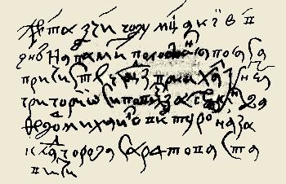
Рукописная запись из Евангелие.

Slide 4
Род Засекиных – очень древний и ведет свое начало, очевидно, с XIII-XIV веков, со времен татаро-монгольского владычества.
Отец князя Григория — Осип (Осиф) Васильевич был по меркам того времени весьма небогатым человеком. В разрядных книгах имя Осипа Засекина не встречается. По-видимому, это связано с тем, что по каким-то причинам он был освобожден от военной службы. Других биографических сведений о нём тоже не сохранилось. Точная дата рождения Григория Осиповича Засекина неизвестна, однако можно предположить, что он начал свою военную службу в возрасте около пятнадцати лет, что являлось нормой того времени для молодых дворян.
Род Засекиных – княжеский, старый, имеющий свой родовой герб.

Slide 5
Первые сведения о Г. О. 3асекине отыскались в разрядной книге. Вели такие книги в Русском государстве в XVI – XVII веках.
Единственный сохранившийся портрет Г.О. Засекина (неизвестный автор).

Slide 6
Для защиты восточных границ Русского государства от набегов кочевников и охраны волжского торгового пути московское правительство решило поставить в Поволжье и Приуралье новые города-крепости.

Slide 7
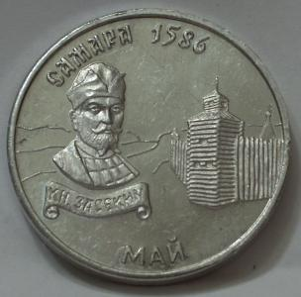
Барельефное изображение Г.О.Засекина на лицевой стороне проездного жетона на городской транспорт города Самары, май 1586 год.
В 1586 году Г. О. Засекин, как опытный воевода и знающий фортификатор, вместе с ранее посланными на Волгу стрелецким головой Ф. Е. Ельчаниновым и думным дьяком И. Ф. Страшневым строит город-крепость Самару. С постройкой Самары воеводой в нем был оставлен Григорий Засекин.

Slide 8
2 (12) июля 1590 года состоялась закладка нового города Саратова.
Место было выбрано на высоком мысе при впадении речки Гуселки в Волгу. По чертежу, по указаниям дьяков – тогдашних инженеров и прорабов – стрельцы ставили колышки, прокапывали канавки, намечая будущие постройки. Там, где предстояло вырасти крепостным сооружениям, ходил священник и кропил «святой водой». Следом за ним шли стрельцы, неся на рушнике икону Спаса Нерукотворенного, привезенную на заклад города. Тут же были воевода, дьяки, сотники да пятидесятники стрелецкие, свободные от работы стрельцы. Затем были освящены места постройки церкви, будущих государственных помещений, воеводского двора и усадеб служилого люда. И в тот же день, пока все «свято», заложили первые венцы строений.

Slide 9
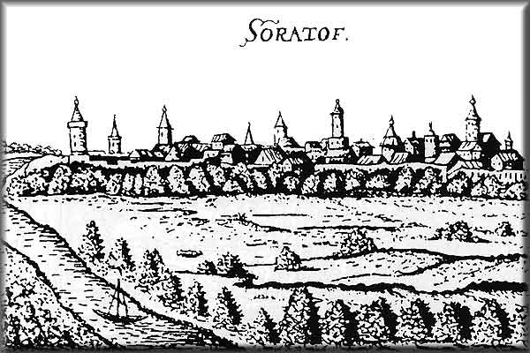
Плоты и струги с работными людьми и стрельцами прибывают к месту заложения города. Очевидно, еще во время прошлогоднего движения по Волге к Переволоке Засекин останавливался здесь, осматривал местность, прикидывал, удобно ли место для новой крепости. Составили, возможно, и карту или схему участка, на коей пролегли линии крепостных стен, обозначили башни, строения внутри острога. Так что работно - строительный отряд Засекина с материалом, инструментом, припасами и стрелецкой охраной, часть из которой использовалась при земляных и погрузочных работах, готов был тут же приступить к закладке крепости.

Slide 10
Имя Г.О. Засекина, первого саратовского воеводы, видного русского военачальника и градостроителя конца XVI века стоит первым перечне начальных саратовских людей. По некоторым данным, он скончался летом 1592 года. Григорий Засекин – особая фигура, и мы должны гордиться тем, что какие-то сведения о нем остались и дошли до нас, позволяя представить себе личность основателя Саратова.
В поволжских городах имя Г.О.Засекина не забыто. Ему ставят памятники, его именем называют улицы.

Slide 11
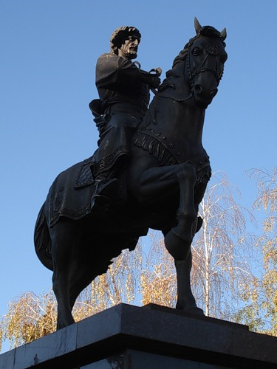
Конная статуя из бронзы стоит в Волгограде в сквере им. Симбирцева.
Воевода грозно смотрит вдаль.

Slide 12
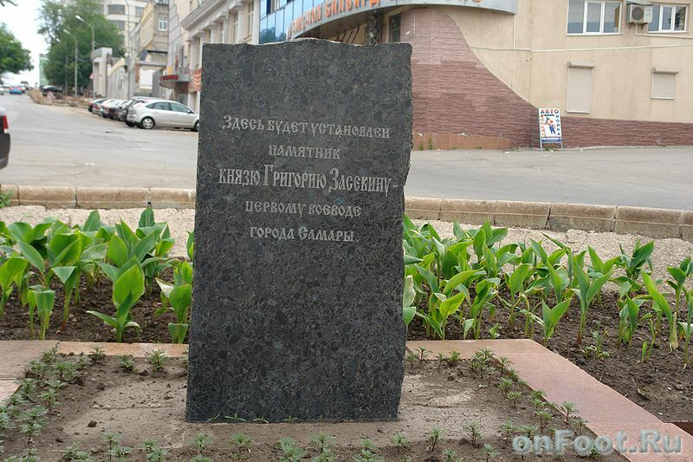
В Самаре воздвигнута памятная плита на месте, где будет поставлен памятник Г.О.Засекину.

